Slide 1
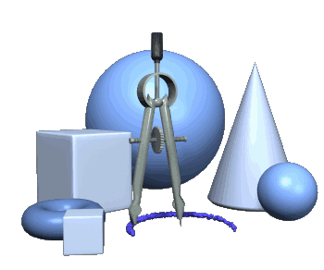
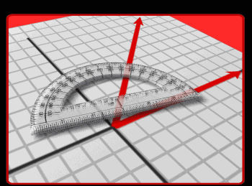
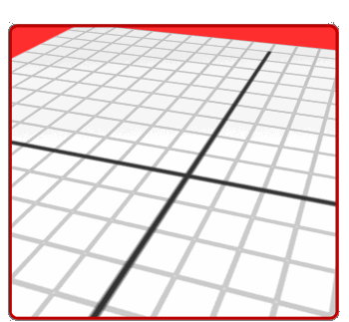
Матрица. Определитель матрицы

Slide 2
Матрицы
Матрицей размера m×n называется совокупность mn чисел, расположенных в виде таблицы из m строк и n столбцов:
Пример:
размера 3×3
Числа, составляющие матрицу, называются элементами матрицы. Если m≠n, то матрица называется прямоугольной. Если m=n, то матрица называется квадратной порядка n.

Slide 3
Диагонали матрицы
Матрица размера m×1 вида
состоит из одного столбца и
называется вектор-столбцом, а матрица A=[a₁ a₂…a_{n}] размера 1×n, состоящая из одной строки –
вектор-строкой.
В случае квадратной матрицы
элементы a₁₁, a₂₂,…a_{nn} образуют главную диагональ, а элементы a_{n1}, a_{n-1 2},…a_{1n} – побочную диагональ матрицы.

Slide 4
Определители
Понятие определителя вводится только для квадратных матриц.
Определителем n-го порядка матрицы А называется алгебраическая сумма всевозможных произведений элементов, взятых точно по одному из каждой строки и каждого столбца матрицы А. Знак каждого слагаемого определяется специальным правилом.

Slide 6
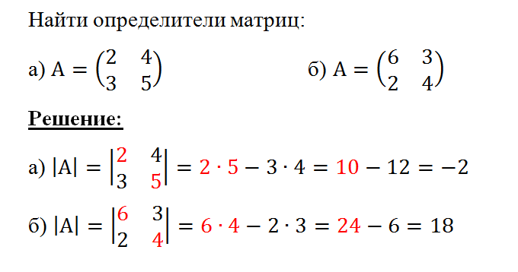

Slide 7
определитель третьего порядка.
Правило треугольника: три положительных члена определителя третьего порядка представляют собой произведения элементов главной диагонали и элементов, находящихся в вершинах двух равнобедренных треугольников, основания которых параллельны главной диагонали. Три его отрицательных члена представляют собой произведения элементов побочной диагонали и элементов, находящихся в вершинах двух равнобедренных треугольников, основания которых параллельны побочной диагонали.

Slide 9
Правило треугольников:

Slide 13
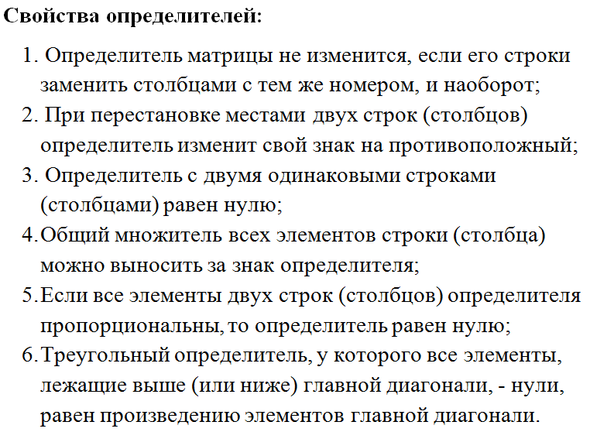

Slide 15
Вычислить определители матриц

Slide 16
Решение:

